Slide 1
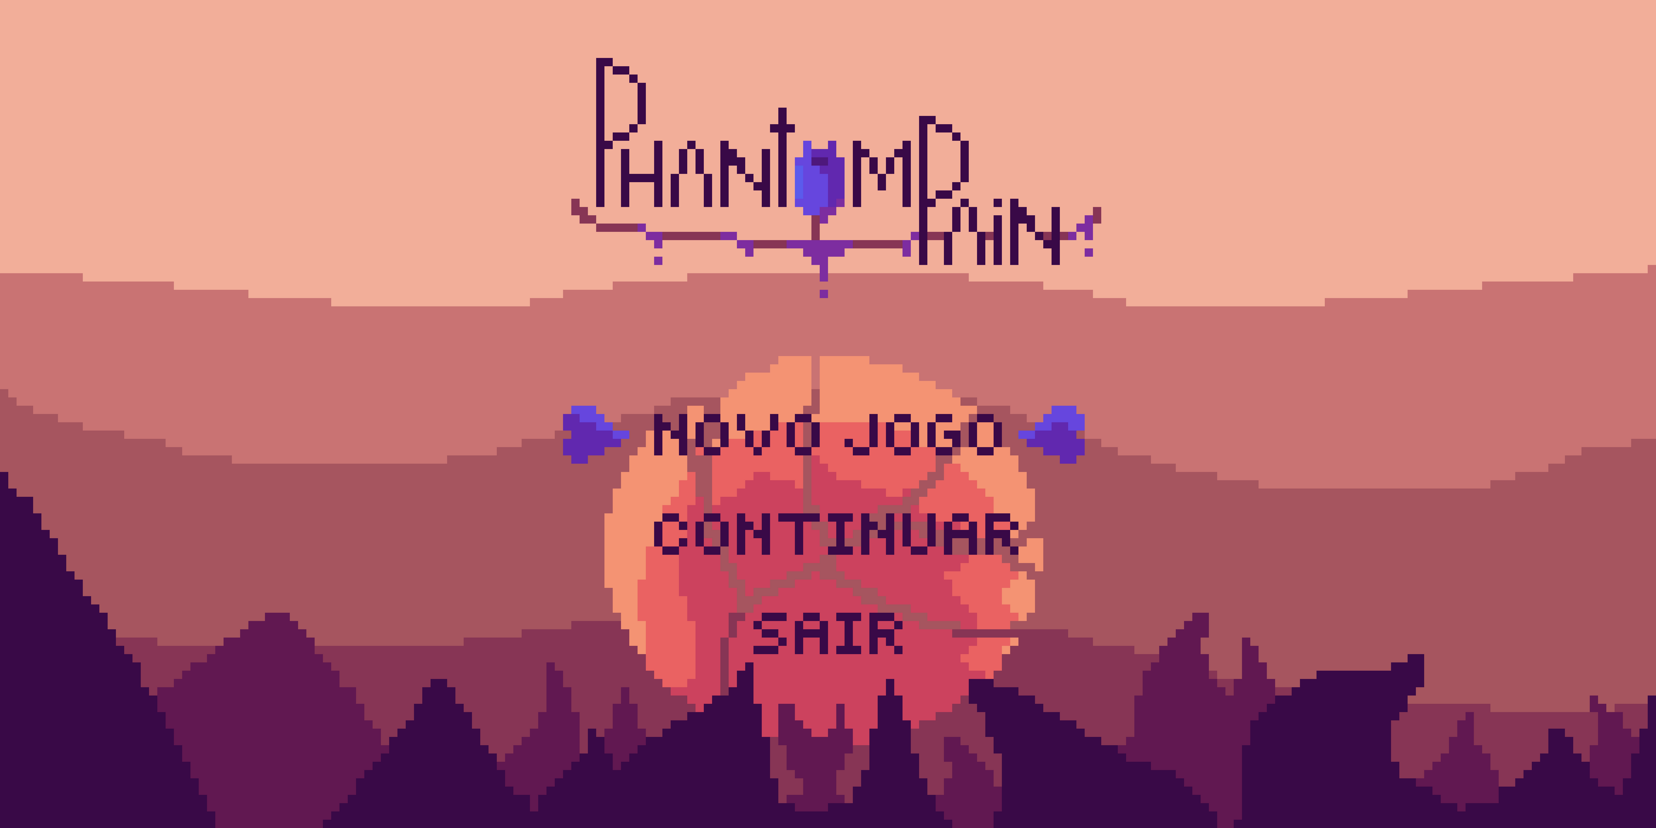
Avanços

Slide 2

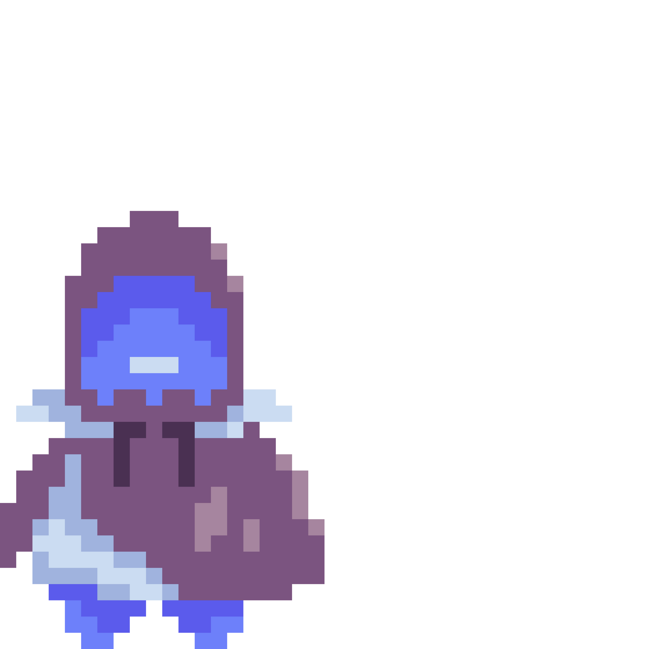
Sprites e Artes

Slide 3

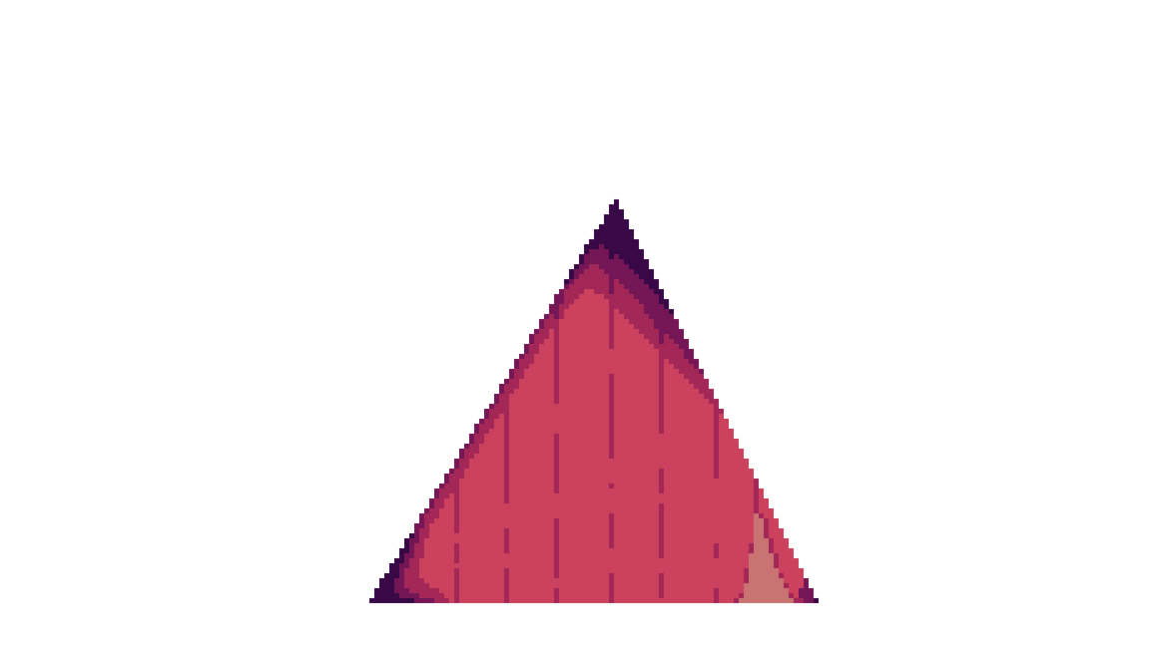

Cenário Acampamento

Slide 4



Tela de Pause

Slide 5
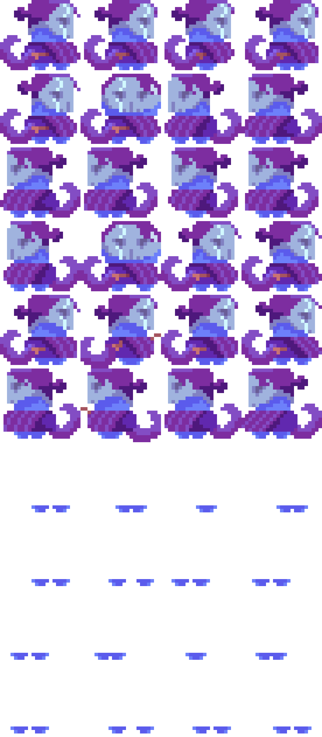

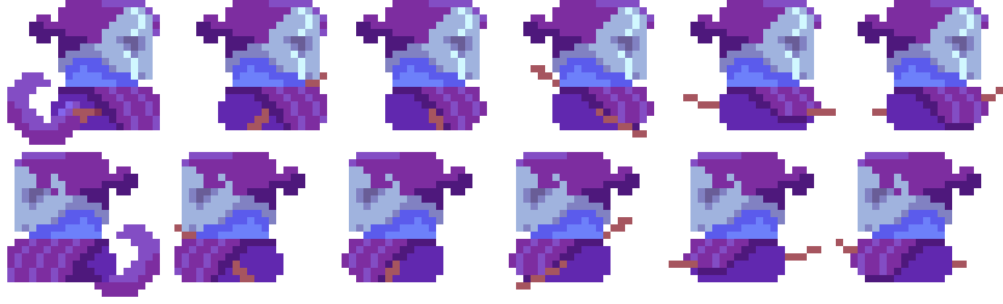
Sprite Sheets
Animação de Ataque

Slide 6

Animação de Ataque

Slide 7
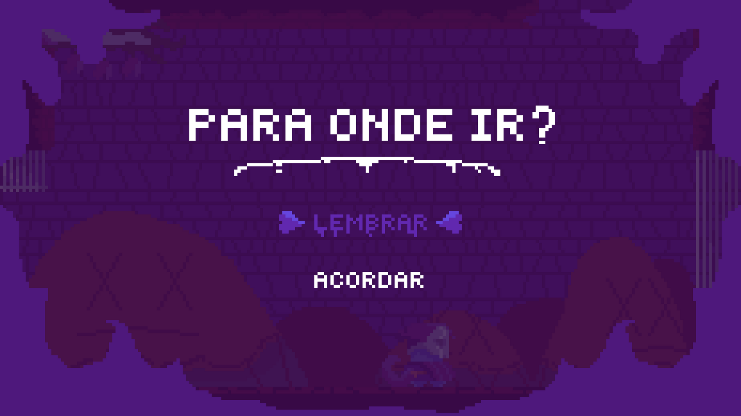
Concept Tela de Morte

Slide 8
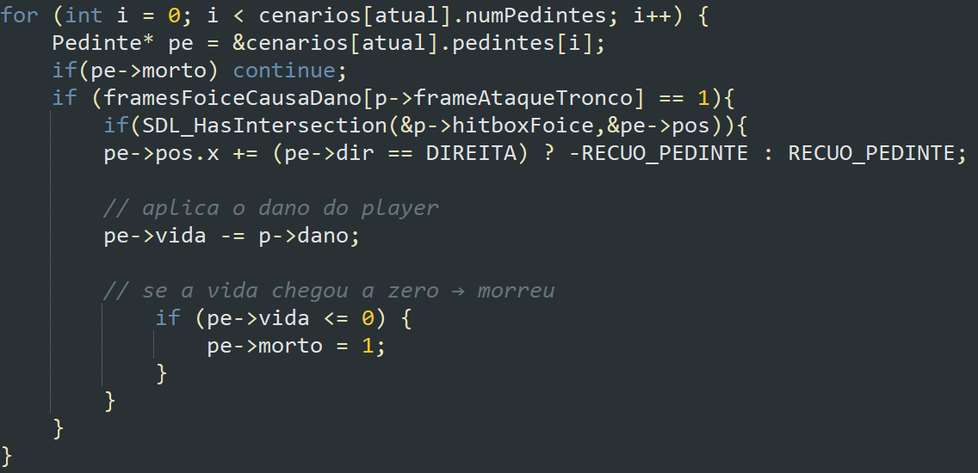
Mecânicas de Combate
INTERÇÃO DA HITBOX COM O NPC

Slide 9
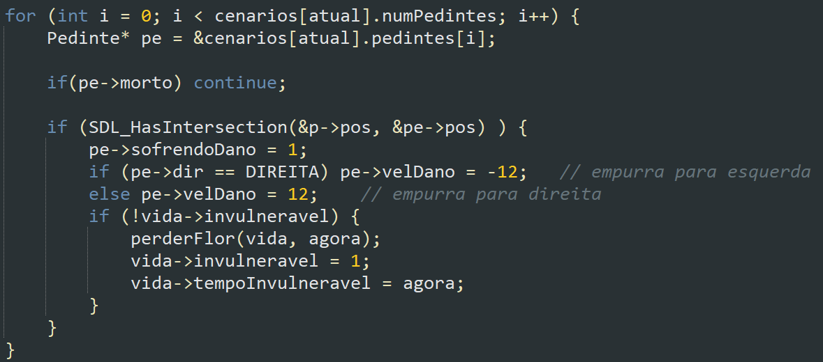
Mecânicas de Combate
INTERAÇÃO DO NPC COM O PLAYER

Slide 10
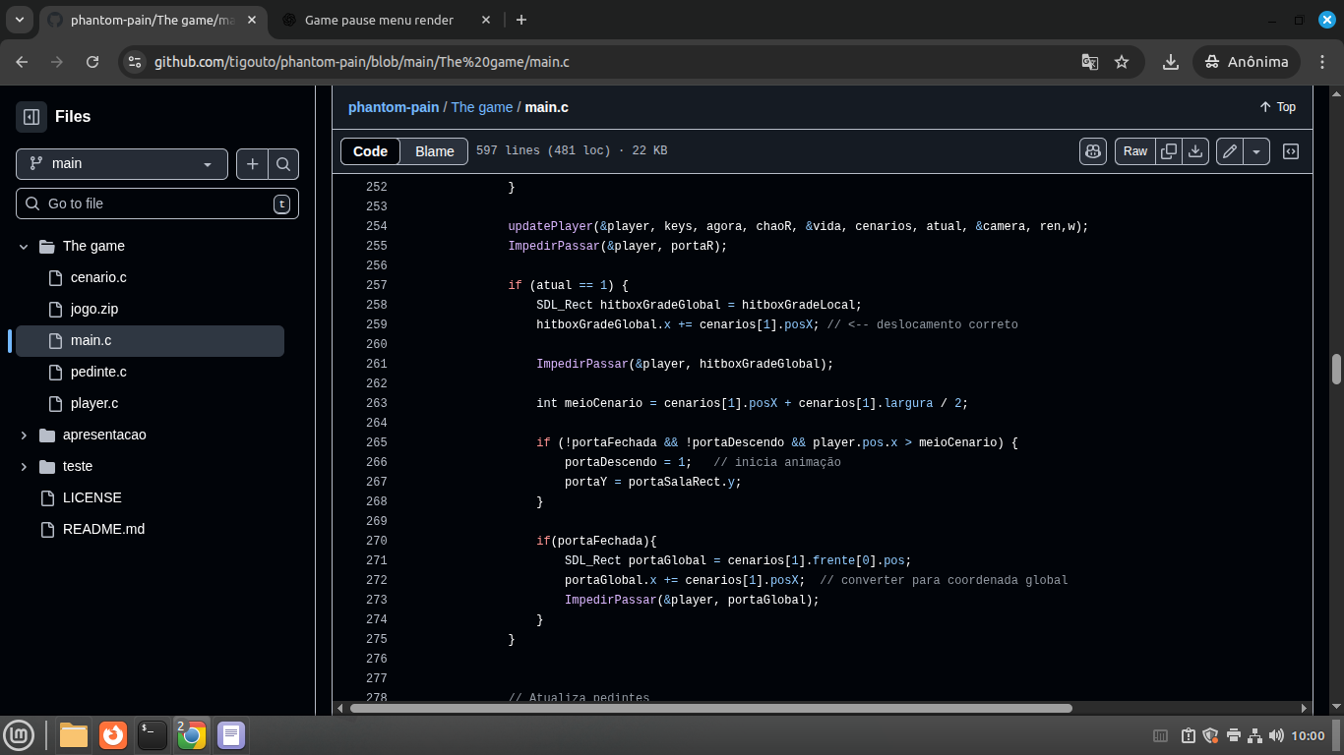
Preparando Boss Figth

Slide 11
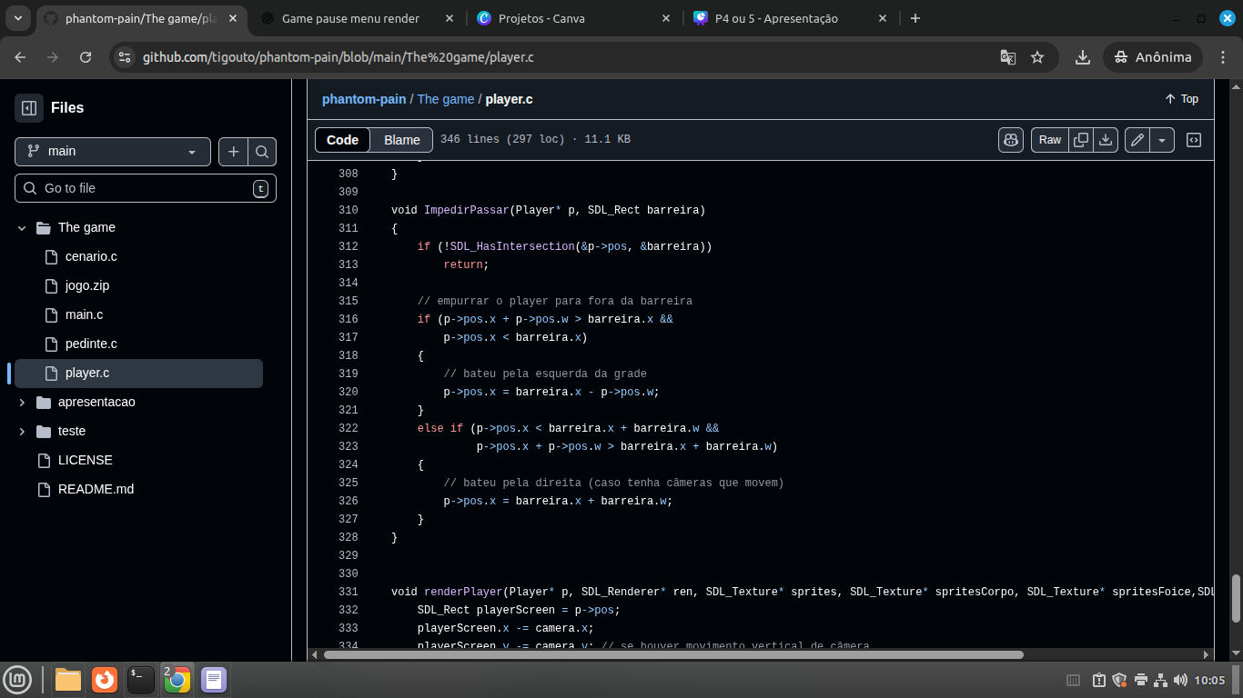
Preparando Boss Figth

Slide 12

Próximas atualizações
Criar a mecânica pós-morte.
Fazer mundo no passado.

Slide 13


Obrigado

